Slide 1
Linux程序设计教程
第10章
进程间通信

Slide 2
第10章 进程间通信
10.1 System V IPC介绍
10.2 System V信号量
10.3 System V共享内存
10.4 System V消息队列
分为POSIX和SystemV

Slide 3
10.1 System V IPC介绍
SystemV IPC
  在本机中通信，不能跨网络
  生存期与内核相同，系统重启则消失
  生存期内，任何进程可使用整型标识符访问。
  没有i节点和路径名，所以不能像文件/目录一样访问
  可使用ipcs显示状态、ipcrm删除对象。
  访问权限：读、写，没有执行
  系统调用
    Xget、Xctl
    （X：sem-信号量，shm-共享内存，msg-消息队列）
    semop，shmat、shmdt，msgsnd、msgrcv
  SystemV可将路径名使用ftok函数生成关键字，Xget的参数为关键方式来打开对象返回整型标识符。

Slide 4
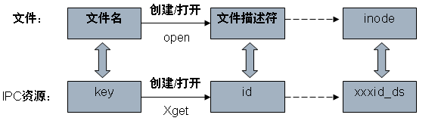
10.1 System V IPC介绍
key、id以及Xid_ds之间的关系

Slide 5
10.2 System V信号量（semaphore）
信号量（semaphore）
  一种比较特殊的IPC，它只是一个计数器（counter）。一般情况，多个进程在访问共享对象时使用信号量实现同步操作，如经典的生产者/消费者问题。
实质是一个整数计数器，记录可同时访问共享资源的单元个数。
  当进程要求使用某资源，先对信号量减1
    >=0：进程可以用该资源
    <0：进程休眠，直至信号量值大于或等于0时被唤醒。
  进程对资源访问结束时，信号量值加1
    <=0：证明有其他进程等待，唤醒队列第一个进程。

Slide 6
10.2 System V信号量（semaphore）
信号量操作基本过程
  POSIX信号量只针对一个信号量操作，SystemV信号量可以对一个信号量集合操作。
  基本步骤
    通过路径名设置信号量集合的关键字
      ftok
    建立信号量集合并得到标识符
      semget
    设置信号量集合
      semctl
    对信号量集合中任意个信号量操作（加减1）
      semop
    删除信号量集合操作使用semctl完成。

Slide 7
10.2 System V信号量（semaphore）
semget
  #include <sys/types.h>
  #include <sys/ipc.h>
  int semget(key_t key, int nsems, int semflg);
  功能：
    创建信号量
  参数
  key：信号量的键值
  nsems：信号量的个数
  semflg：创建标志，可以是IPC_CREAT或IPC_CREAT | IPC_EXCL
  返回值：
    成功返回共享内存ID；失败返回-1，并设置errno

Slide 8
10.2 System V信号量（semaphore）
semctl
  int semctl(int semid, int semnum, int cmd, ...);
  功能：
  信号量控制函数
  参数：
  semid：信号量ID
  cmd：控制命令
  semnum：信号量集中信号量的序号
  返回值：
  成功返回0；失败返回-1

Slide 9
10.3 System V共享内存（share memory）
通过两个或多个进程共享同一块内存区域实现进程间通信。
通常是一个进程创建共享内存区域，然后多个进程可以对其进行访问。
由于数据是由内存直接映射到进程空间，所以速度快。但涉及同步问题，可用信号量来实现同步。
进程A
共享内存
进程B

Slide 10
10.3 System V共享内存（share memory）
共享内存基本操作过程
  创建将被共享的内存空间（确定大小）
  将该空间映射到本进程中
  进行正常的读写操作
  解除映射
  如果需要，删除被共享的内存空间

Slide 11
10.3 System V共享内存（share memory）
#include <sys/shm.h>
创建并得到共享内存段
  int shmget(key_t key, size_t size, int flags);
  返回值：成功返回共享内存标识符，错误返回-1(置errno)
控制共享内存段(包含删除)
  int shmctl(int shmid, int cmd, struct shmid_ds *data);
  返回值：成功返回0，错误返回-1（置errno）
连接共享内存段
  void *shmat(int shmid, const void *shmaddr, int flags);
  返回值：成功返回进程中该内存段的地址，错误返回-1(置errno)
断开共享内存段
  int shmdt(const void *shmaddr);
返回值：成功返回0，错误返回-1（置errno）

Slide 12
10.3 System V共享内存（share memory）
shmget
  #include <sys/ipc.h>
  #include <sys/shm.h>
  int shmget (key_t key, size_t size, int shmflg);
  功能：
    创建共享内存
  参数：
    key：共享内存的键值
    size：共享内存大小
    shmflg：创建标志
  返回值：
    成功返回共享内存ID；失败返回-1

Slide 13
10.3 System V共享内存（share memory）
shmat说明
  void *shmat(int shmid, const void *shmaddr, int flags);
  参数：
  shmid：共享内存标识符。
  shmaddr：进程映射内存段的地址，可以指定，但一般设置为NULL，表示由系统安排，安排好的地址由返回值返回。
  flags：对该内存段是否设置只读，默认设置读写。
  返回值：
  成功返回进程中该内存段的地址，错误返回-1(置errno)

Slide 14
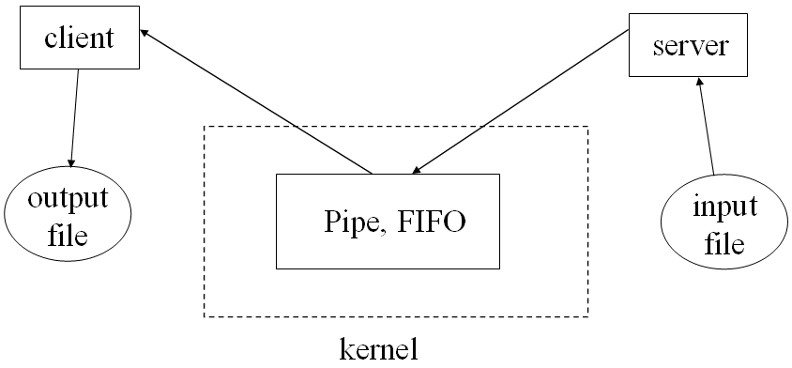
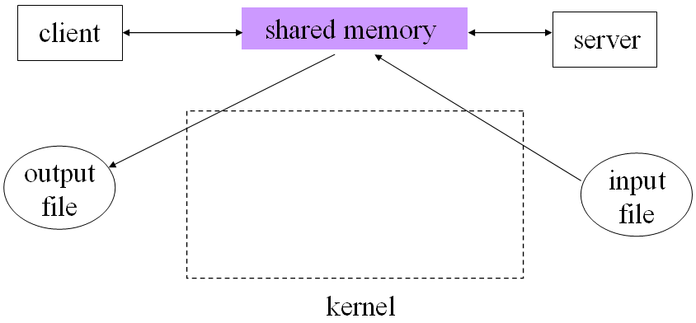
10.3 System V共享内存（share memory）
共享内存与管道的区别
  共享内存与管道都是利用内存空间进行进程间通信。
  进程server从一个文件传输到进程client的过程看两者的区别，管道需要4次复制，共享内存需要2次复制，速度快。
Notes:
管道；
1server：文件----临时缓冲区
2server：临时缓冲区—管道
3client：管道---临时缓冲区
4client：临时缓冲区—文件
共享内存
1server：文件---共享内存
2client：共享内存—文件

Slide 15
10.3 System V共享内存（share memory）
共享内存举例
  shmwrtie.c 创建shm并将argv[1]写入shm
  shmread.c 从shm中获得值
  shmdel.c 删除shm
  注意
    创建共享内存确定大小时，可以使用结构体方式确定该块内存中数据类型。
    创建共享内存成功后可以使用ipcs查看创建的结果
      ipcs是SystemV IPC提供的查看IPC信息的工具
      删除SystemV IPC还可以使用ipcrm –m shmid删除共享内存
Notes:
管道；
1server：文件----临时缓冲区
2server：临时缓冲区—管道
3client：管道---临时缓冲区
4client：临时缓冲区—文件
共享内存
1server：文件---共享内存
2client：共享内存—文件

Slide 16
10.4 System V消息队列
也叫报文队列，克服信号最多在接收信号进程的生命周期中有效（随进程持续）的缺点。
消息队列在系统重启前一直有效（随内核持续）

Slide 17
10.4 System V消息队列
消息队列，即消息的一个链表，一系列连续排列的消息，保存在内核中，通过消息队列的引用标识符访问。
每个消息都包括两部分：类型和正文。
任何进程都可以向消息队列中发送指定类型消息，其他进程都可以从消息队列中根据类型获取相应的消息。
消息类型
正文
消息类型
正文
消息类型
正文

Slide 18
10.4 System V消息队列
消息队列操作基本过程
  创建消息队列
  根据收/发消息类型进行收/发消息
  如有必要，则删除消息队列
关于消息队列说明
  队列，先进先出
  如果类型相同，先发送的消息将先被读出
  消息被读出则消息队列就减少一个结点。
  当消息队列满时的写操作或消息队列空时的读操作都会阻塞。

Slide 19
10.4 System V消息队列
msgget
  #include <sys/types.h>
  #include <sys/ipc.h>
  #include <sys/msg.h>
  int msgget(key_t key, int msgflg);
  功能：
    创建、打开消息队列
  参数：
    key：消息队列键值
    msgflg：创建方式
  返回值：
    成功返回消息队列ID；失败返回-1

Slide 20
10.4 System V消息队列
msgsnd
  int msgsnd(int msqid, const void *msgp, size_t msgsz, int msgflg)
  功能：
    发送消息
  参数：
    msgid：消息队列ID
    msgp：指向消息指针
    msgsz：消息长度
    msgflg：发送方式
  返回值：
    成功返回消息队列ID；失败返回-1

Slide 21
10.4 System V消息队列
msgrcv
  ssize_t msgrcv(int msqid, void *msgp, size_t msgsz, long msgtyp, int msgflg);
  功能：
    接收消息
  参数：
    msgid：消息队列ID
    msgp：指向消息的指针
    msgsz：消息长度
    msgflg：接收方式
  返回值：
    成功返回消息正文字节数；失败返回-1

Slide 22
10.4 System V消息队列
msgctl
  int msgctl(int msqid, int cmd, struct msqid_ds *buf);
  功能：
    消息队列控制函数
  参数：
    msgid：消息队列ID
    cmd：控制命令
  返回值：
    成功返回0；失败返回-1

Slide 23
Linux 通信方式 小结
管道：
  连接一个进程的输出至另一个进程的输入的一种方法。
  单向，无名( 进程本身或亲缘进程)、有名(FIFO无关进程)
  掌握无名管道父子进程操作
信号：
  用于通知接收进程有某种事件发生
  signal,kill
信号量：
  一个计数器，用来记录对某个资源的使用情况
共享内存:
  允许多个进程访问同一块内存空间
消息队列：
  消息的链表，链表中每个节点包括消息类型和正文两部分。

Slide 24
谢谢！

